Slide 1
메타버스 영어회화
B반 4조
2021. 10. 05
김민경 서형준 손유정 이영호 이찬희 임솔이

Slide 2
CONTENTS
기술 소개
적용 기술
진행 상황
향후 계획

Slide 3

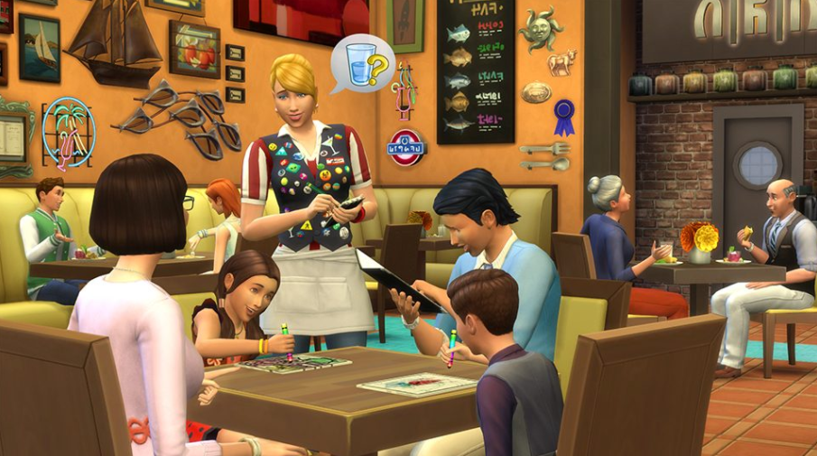
1
기술 소개
현실세계에서 접할 수 있는 다양한 상황을 VR환경으로 구현하여 영어회화 기회를 제공하여 학습자들의 발화 동기를 증진시키고 의사 소통 연습의 기회를 제공하여 궁극적으로 영어 말하기 능력을 향상

Slide 4

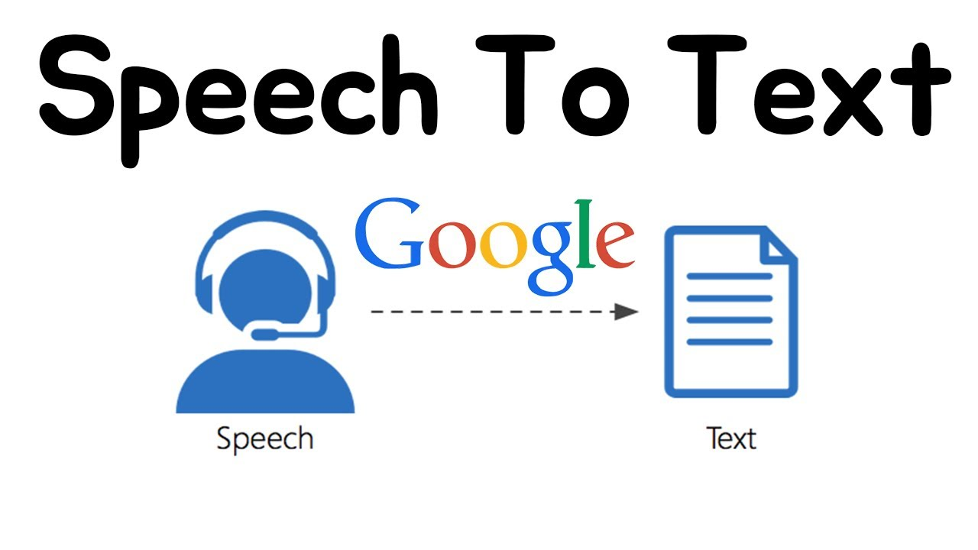

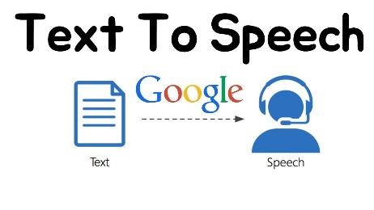
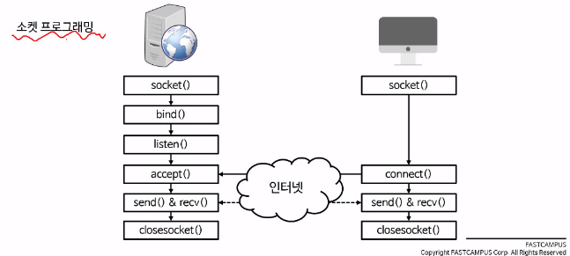
2
적용 기술
가상환경 구축
사용자의 음성 텍스트로 변환
챗봇을 통한 응답 생성
챗봇의 응답 음성으로 변환
소켓통신으로 유니티/파이썬 통신

Slide 5
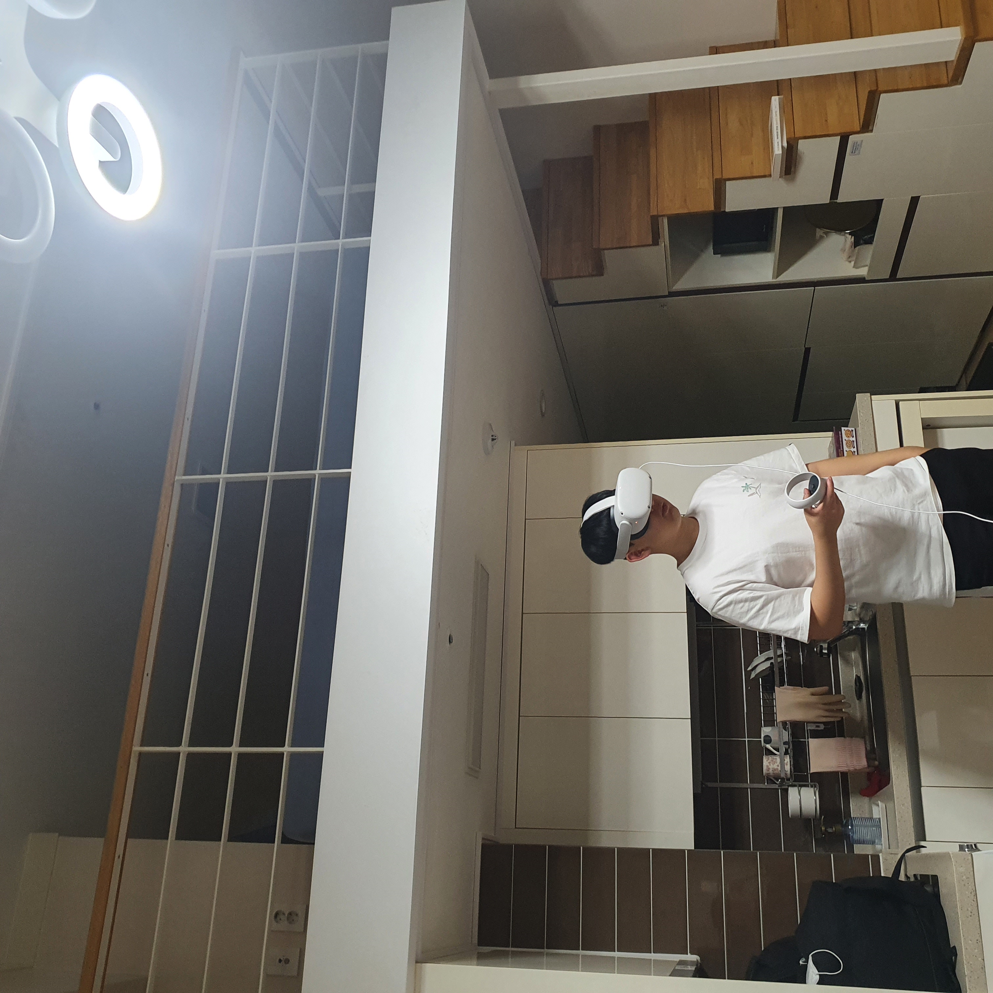
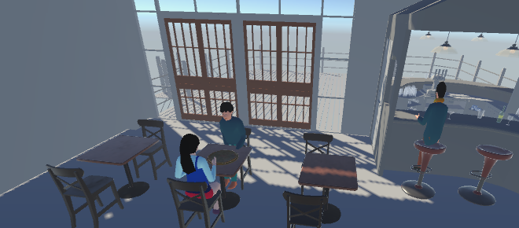
3
진행 상황

Slide 6

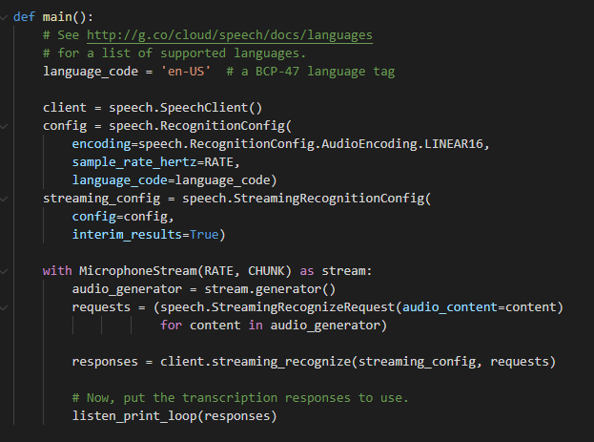
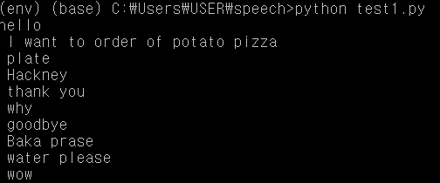
3
진행 상황
말하는 음성 언어 문자 데이터로 전환 처리
Dialogflow 챗봇, TTS 구현 중,,,,

Slide 7
4
향후 계획
NLP
Unity 환경 구현
Dialogflow 챗봇
TTS 구현
STT - Dialogflow – TTS 연결
소켓통신

Slide 8
THANK YOU

